Slide 1
Ambient cultural în Linköping, Suedia, cadru legislativ, strategii și provocări
Prezentare:
Alexandru Baboș
București, 21 aprilie 2018

Slide 2
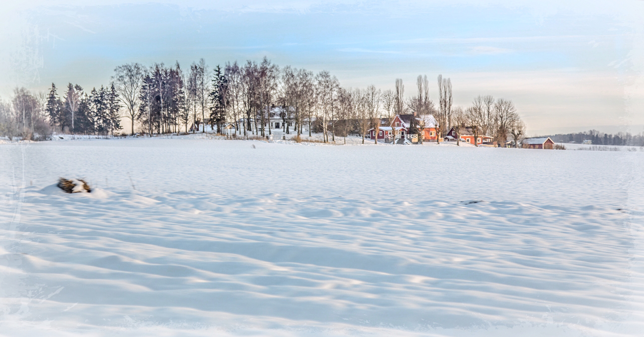
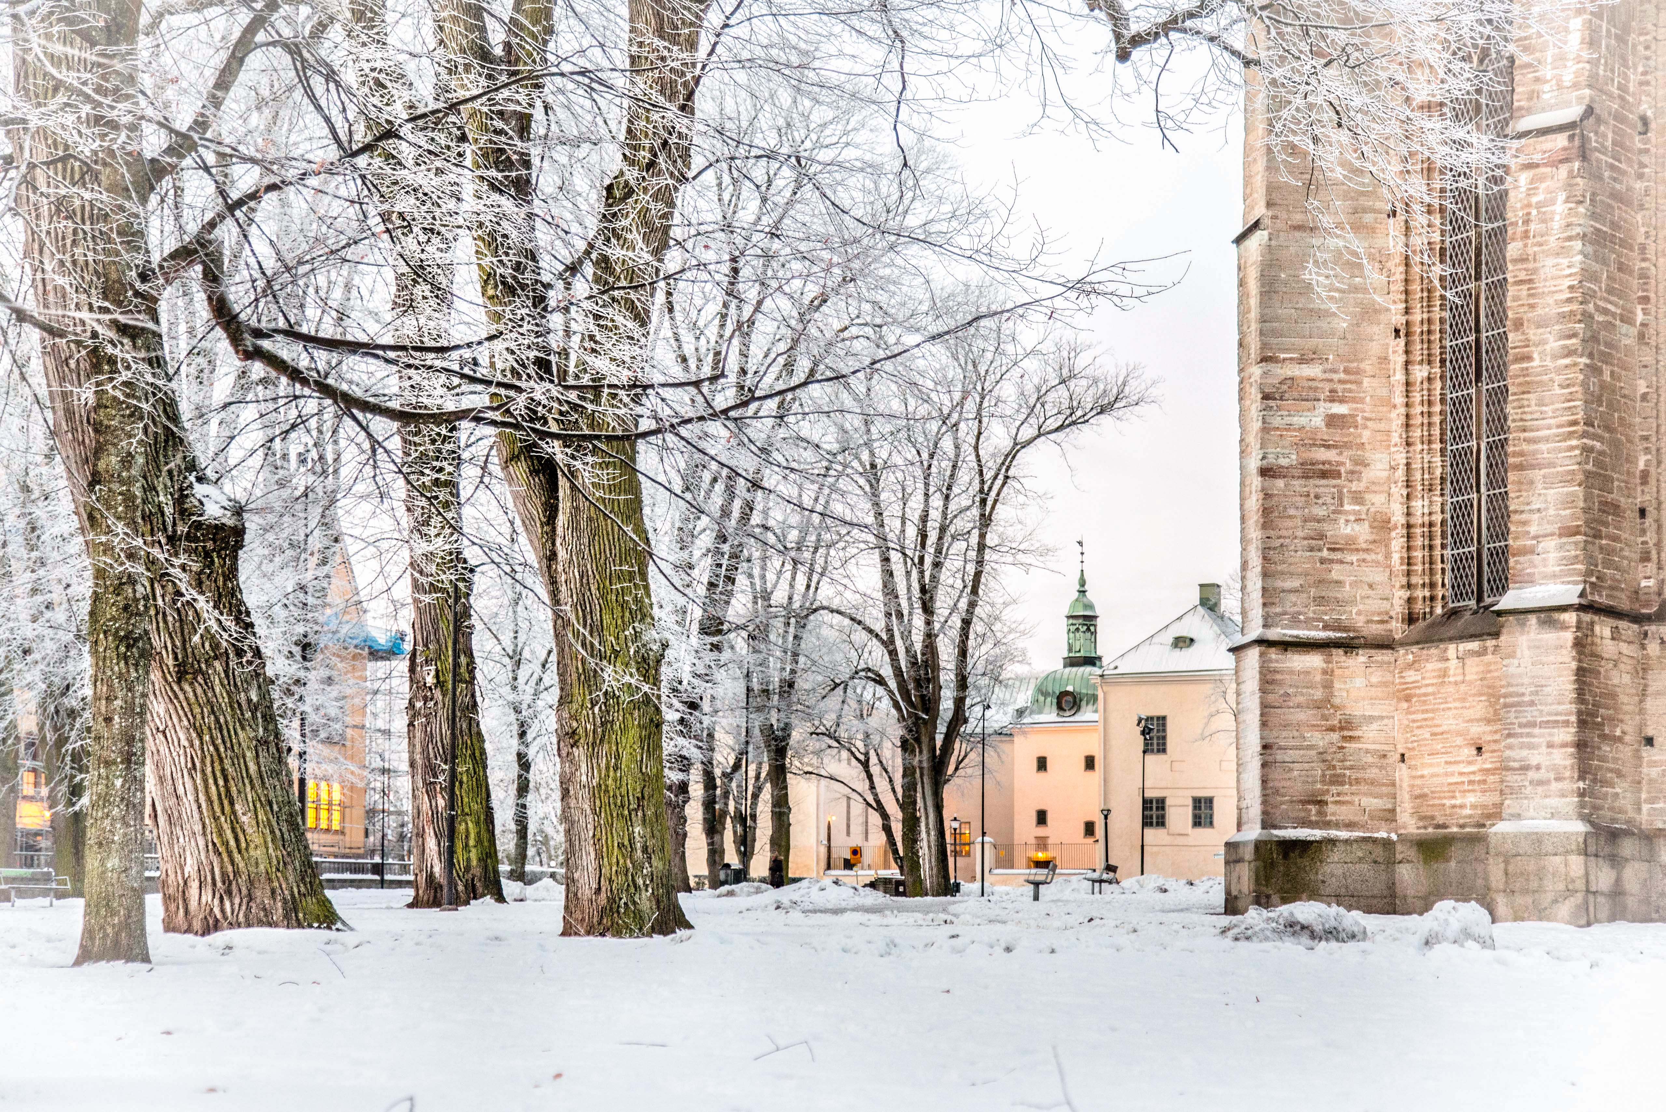
Ambientul cultural definiție
Ambientul cultural: mediul înconjurător influențat și modelat de activitățile umane, care astfel vorbește despre viața oamenilor. (sursă: RAÄ)

Slide 3
Focus în ambientul cultural
Vestigii arheologice
Peisaj cultural
Construcții

Slide 4
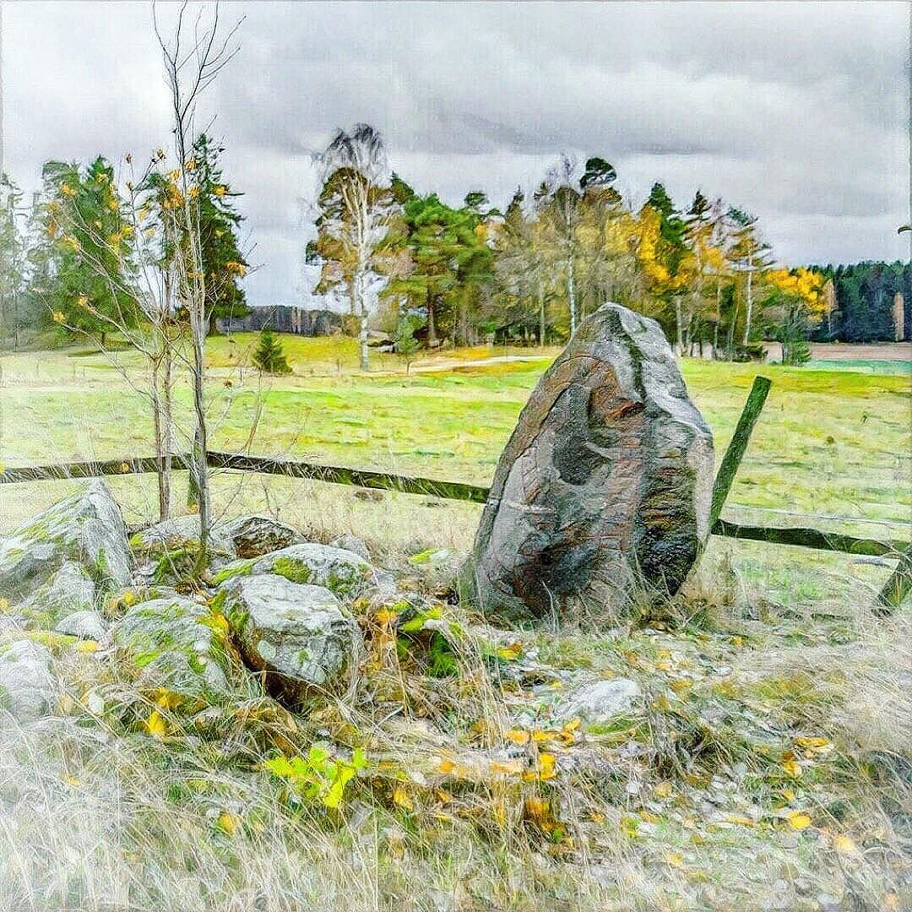
Vestigii
Fornminnen
KML 2 kap
Vestigii rămase în urma activităților umane din epoci anterioare
Părăsite permanent
Mai vechi de anul 1850
Vestigii mai noi cu acordul direcției județene
Zonă de protecție

Slide 5
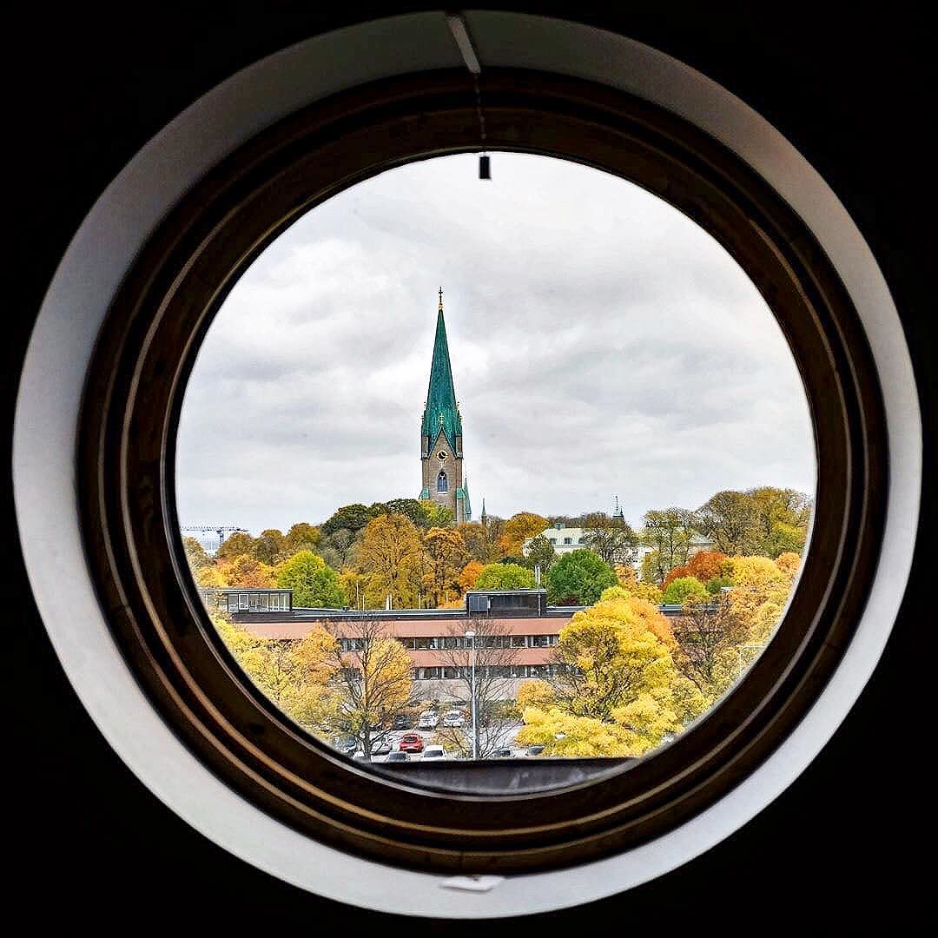
Construcții
KML/PBL
Monumente istorice
Monumente de stat
Construcții deosebit de valoroase
O construcție durabilă cu acoperiș și pereți, plasată deasupra, sub sau parțial sub pământ, pe apă, cu scopul de a adăposti sau proteja (PBL)

Slide 6
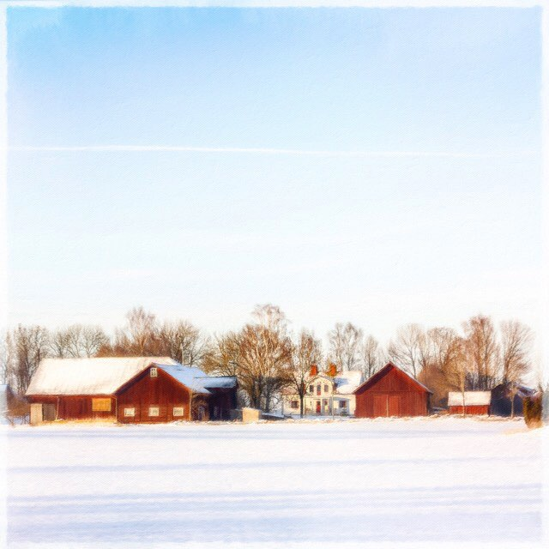
Peisaj cultural de tip rezervat
MB
Kulturreservat
Protecția și întreținerea ambientelor și peisajelor culturale
Pot conține construcții, amenajări, vestigii
Administratori, norme de protecție, plan de protejare

Slide 7
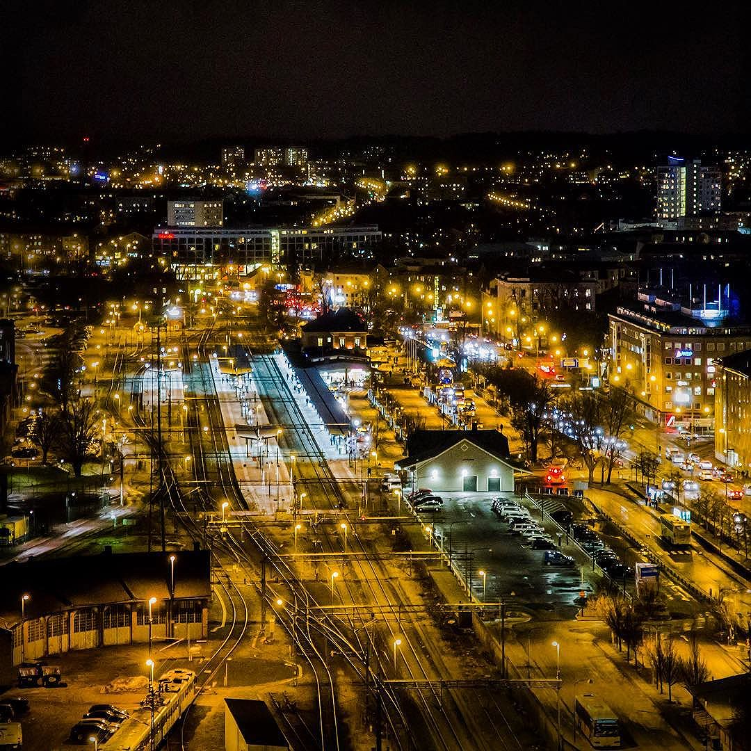
Peisaj cultural
PBL
Zone construite și spații publice
urban sau rural
zone protejate

Slide 8
Cadru legislativ în Suedia

Slide 9
Kulturmiljölagen (KML 1988:950) Scopul primar: asigură accesul la o diversitate de ambiente culturale pentru generațiile prezente și viitoare. Paragraful introductiv: 1 § Este în interesul național să protejăm și să îngrijim ambientul cultural. Răspunderea pentru ambientul cultural aparține tuturor. Atât persoanele private cât și autoritățile vor arăta respect și răspundere pentru ambientul cultural. Cel care plănuiește sau execută o lucrare răspunde să evite sau să limiteze daune asupra ambientului cultural. Corespondent în România: Legea 422/2001 privind protejarea monumentelor istorice
O construcție , un ansamblu profan sau sacral, un parc, o grădină sau alte obiective asemănătoare de valoare exccepțională pot fi protejate ca monumente istorice.
Direcția regională (Länsstyrelsen) investighează, decide, supraveghează și permite schimbări
Cap 1: Toponimia este protejată. Lantmäteriverket este autoritatea răspunzătoare.

Slide 10
Miljöbalken (MB 1998:808) Scopul primar în paragraful introductiv 1 Kap 1 §: să modeleze o dezvoltare durabilă care asigură un mediu benefic și sănătos pentru generațiile de azi și de mâine. O astfel de dezvoltare se bazează pe înțelegerea că natura are valoarea de a proteja și că dreptul omului de a schimba și folosi natura este dublat de răspunderea de a administra natura înțelept. Conține hotărâri legate de zone de protecție de interes național, rezervate culturale, biotopuri precum și norme generale de respect față de mediu (care cuprind și ambientul cultural) Ambientul cultural este unul din interesele publice care trebuie respectate în planurile de administrare a mediului fizic. Corespondență în România: Legea 5/2000, planul de amenajare al teritoriului național, zone protejate
Zone protejate construite de interes național
22 zone construite de patrimoniu. Protejate contra unor daune considerabile prin planuri de urbanism de detaliu conform PBL.
1 rezervat, Öna (2002, Lst). Comparat cu 47 rezervate naturale!

Slide 11
Plan- och bygglagen (PBL 2010:900) Scopul general al legii în paragraful introductiv 1:1 : cu considerație pentru libertatea individuală, să modeleze o dezvoltare a societății în condiții sociale bune și de egalitate, într-un mediu de trai bun și durabil pentru oamenii din societatea actuală și din generațiile următoare. Valorile cultural istorice trebuie protejate iar schimbările se vor face cu precauție astfel încât trăsăturile constructive valorizante să fie respectate. Corespondențe în România: legea 350/2001 privind amenajarea teritoriului și urbanismului, legea 50/1991 privind autorizarea executării lucrărilor de construcții
Construcții în comuna Linköping
(aproximare)
Protecție stabilită prin planuri de detaliu
Protecția împotriva demolării (r) cuprinde doar structura.
Interdicție de alterare (q) protejează exteriorul și interiorul
Condiții de prudență (k) protejează trăsăturile caracteristice

Slide 12
Alte instrumente pentru ambientul cultural convenții internaționale strategii naționale subvenții
Convenția europeană a peisajului, 2000 (Consiliul european)
Peisajul este o resursă și responsabilitate comună
Semnată 2001 och ratificată 2011
Convenția patrimoniului mondial, cultural și natural, 1972 (ONU)
Siturile valoroase sunt o răspundere comună a întregii umanități
ratificată 1985, 15 locuri protejate în Suedia

Slide 13
Strategii naționale pentru mediul înconjurător 2020: ”mediu bine construit” parlament 1999 ”Moștenirea culturală, istorică și arhitecturală în construcții, zone construite, în locuri și peisaje valoroase va fi păstrată, utilizată și dezvoltată”
Indicatori principali:
Competență și cunoștințe în patrimoniu sunt utilizate de autoritățile aferente și propietari privați la administrarea și schimbarea mediului construit.
Fondul documentar regional și comunal este complect, utilizat și dezvoltat permanent.
Cel puțin 30 procente din fondul construit, deosebit de valoros conform legii, este protejat.

Slide 14
Strategia națională pentru patrimoniu votată în parlament 2014 directivă pentru activitatea Riksantikvarieämbetet (coresp: Ministerul culturii/INP) și pentru munca de patrimoniu la nivel regional și comunal
O societate durabilă cu o diversitate de ambiente culturale care sunt păstrate, utilizate și puse în valoare/dezvoltate.
Implicarea tuturor oamenilor în munca de patrimoniu, a creea posibilitatea de a înțelege și lua răspundere pentru ambientul cultural.
O societate incluzivă cu ambientul cultural ca sursă comună de cunoaștere, formare și experințe.
O privire generală asupra administrării peisajului, ce implică utilizarea ambientului cultural ca resursă în dezvoltarea societății.

Slide 15
Strategia națională pentru arhitectură formă și design depusă în parlament 2018 Arhitectura, forma și designul trebuie să contribuie la o societate durabilă, cu drepturi egale, mai puțin segregată, în medii de viață create cu grijă, unde toți primesc condiții bune de a influența dezvoltarea mediului comun.
Durabilitatea și calitatea nu sunt subordonate intereselor economice limitate
Cunoștințele despre arhitectură, formă și design sunt dezvoltate și diseminate
Instituțiile publice acționează exemplar
Valorile estetice, artistice și de patrimoniu sunt utilizate și dezvoltate.
Mediul fizic este creat pentru a fi accesibil tuturor
Colaborarea și coordonarea la nivel național și internațional se dezvoltă

